Slide 1

Rendición Pública de Cuentas 2018

Slide 2

Invitan:
Jorge Emilio Rey Angel
Gobernador de Cundinamarca
Consejo Directivo
Yesid Orlando Díaz Garzón
Gerente General
http://www.beneficenciacundinamarca.gov.co/Beneficencia

Slide 3
ORDEN DEL DIA
1) 9:00 am Palabras de Bienvenida - Gerente de la Beneficencia Dr. Yesid Orlando Díaz Garzón
2) Himno de Colombia
3) Himno de Cundinamarca
4) Himno de la Beneficencia
5) 10:00 am Presentación del Informe - Gerente de la Beneficencia Dr. Yesid Orlando Díaz Garzón
6) 11:00 am Espacio para preguntas de la ciudadanía y respuestas
7) 12:00 m. Recorrido Institucional

Slide 4
QUÉ ES UNA RENDICIÓN DE CUENTAS
Es una expresión de control social, que comprende acciones de petición de información y de explicaciones, así como la evaluación de la gestión, y que busca la transparencia de la gestión de la administración pública para lograr la adopción de los principios de Buen Gobierno.
Todas las entidades y organismos de la Administración Pública deben rendir cuentas de manera permanente a la ciudadanía
Conpes 3654 del 12 de abril de 2010.
Ley 1474 de 2011: Estatuto Anticorrupción Art. 78.
Ley 1712 de 2014: Transparencia y Derecho de Acceso a la Información Pública

Slide 5
QUIENES SOMOS
(Decreto 266 del 16 de septiembre 2016)
La Beneficencia de Cundinamarca es una entidad pública del sector descentralizado del orden departamental, con personería jurídica, autonomía administrativa y financiera y patrimonio independiente, adscrita a la Secretaría de Desarrollo Social del Departamento.
Objetivo: Coadyuvar de manera coordinada con las políticas de la Administración Departamental en la ejecución, control y seguimiento de la política social en lo pertinente a los legados y donaciones a cargo, para el exclusivo propósito para los cuales fueron destinados.

Slide 6
MISIÓN
Prestar Servicios Sociales
Orientados a la protección y restablecimiento de derechos de las personas mayores y personas con discapacidad mental
Con recursos propios, transferencias del Departamento, venta de servicios a través de contratos o convenios, donaciones, alianzas estrategias, etc.

Slide 7
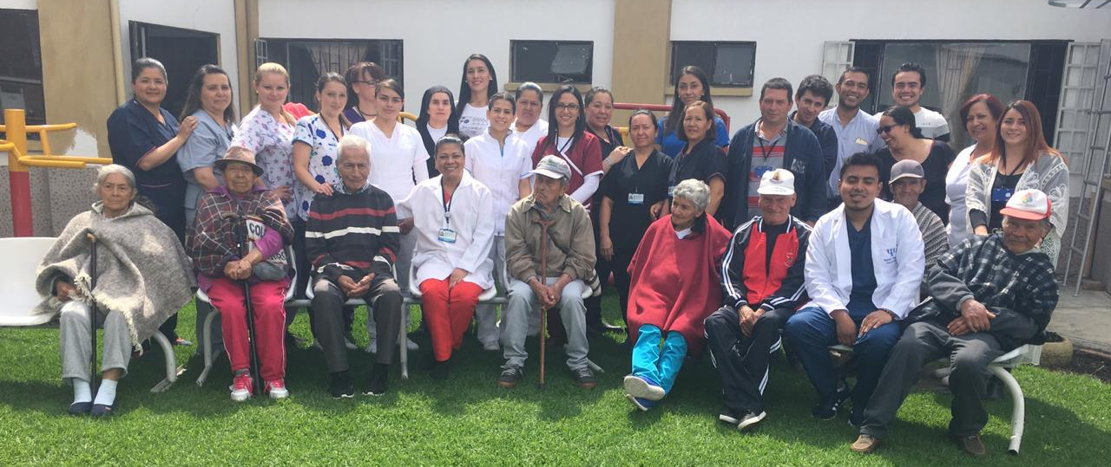
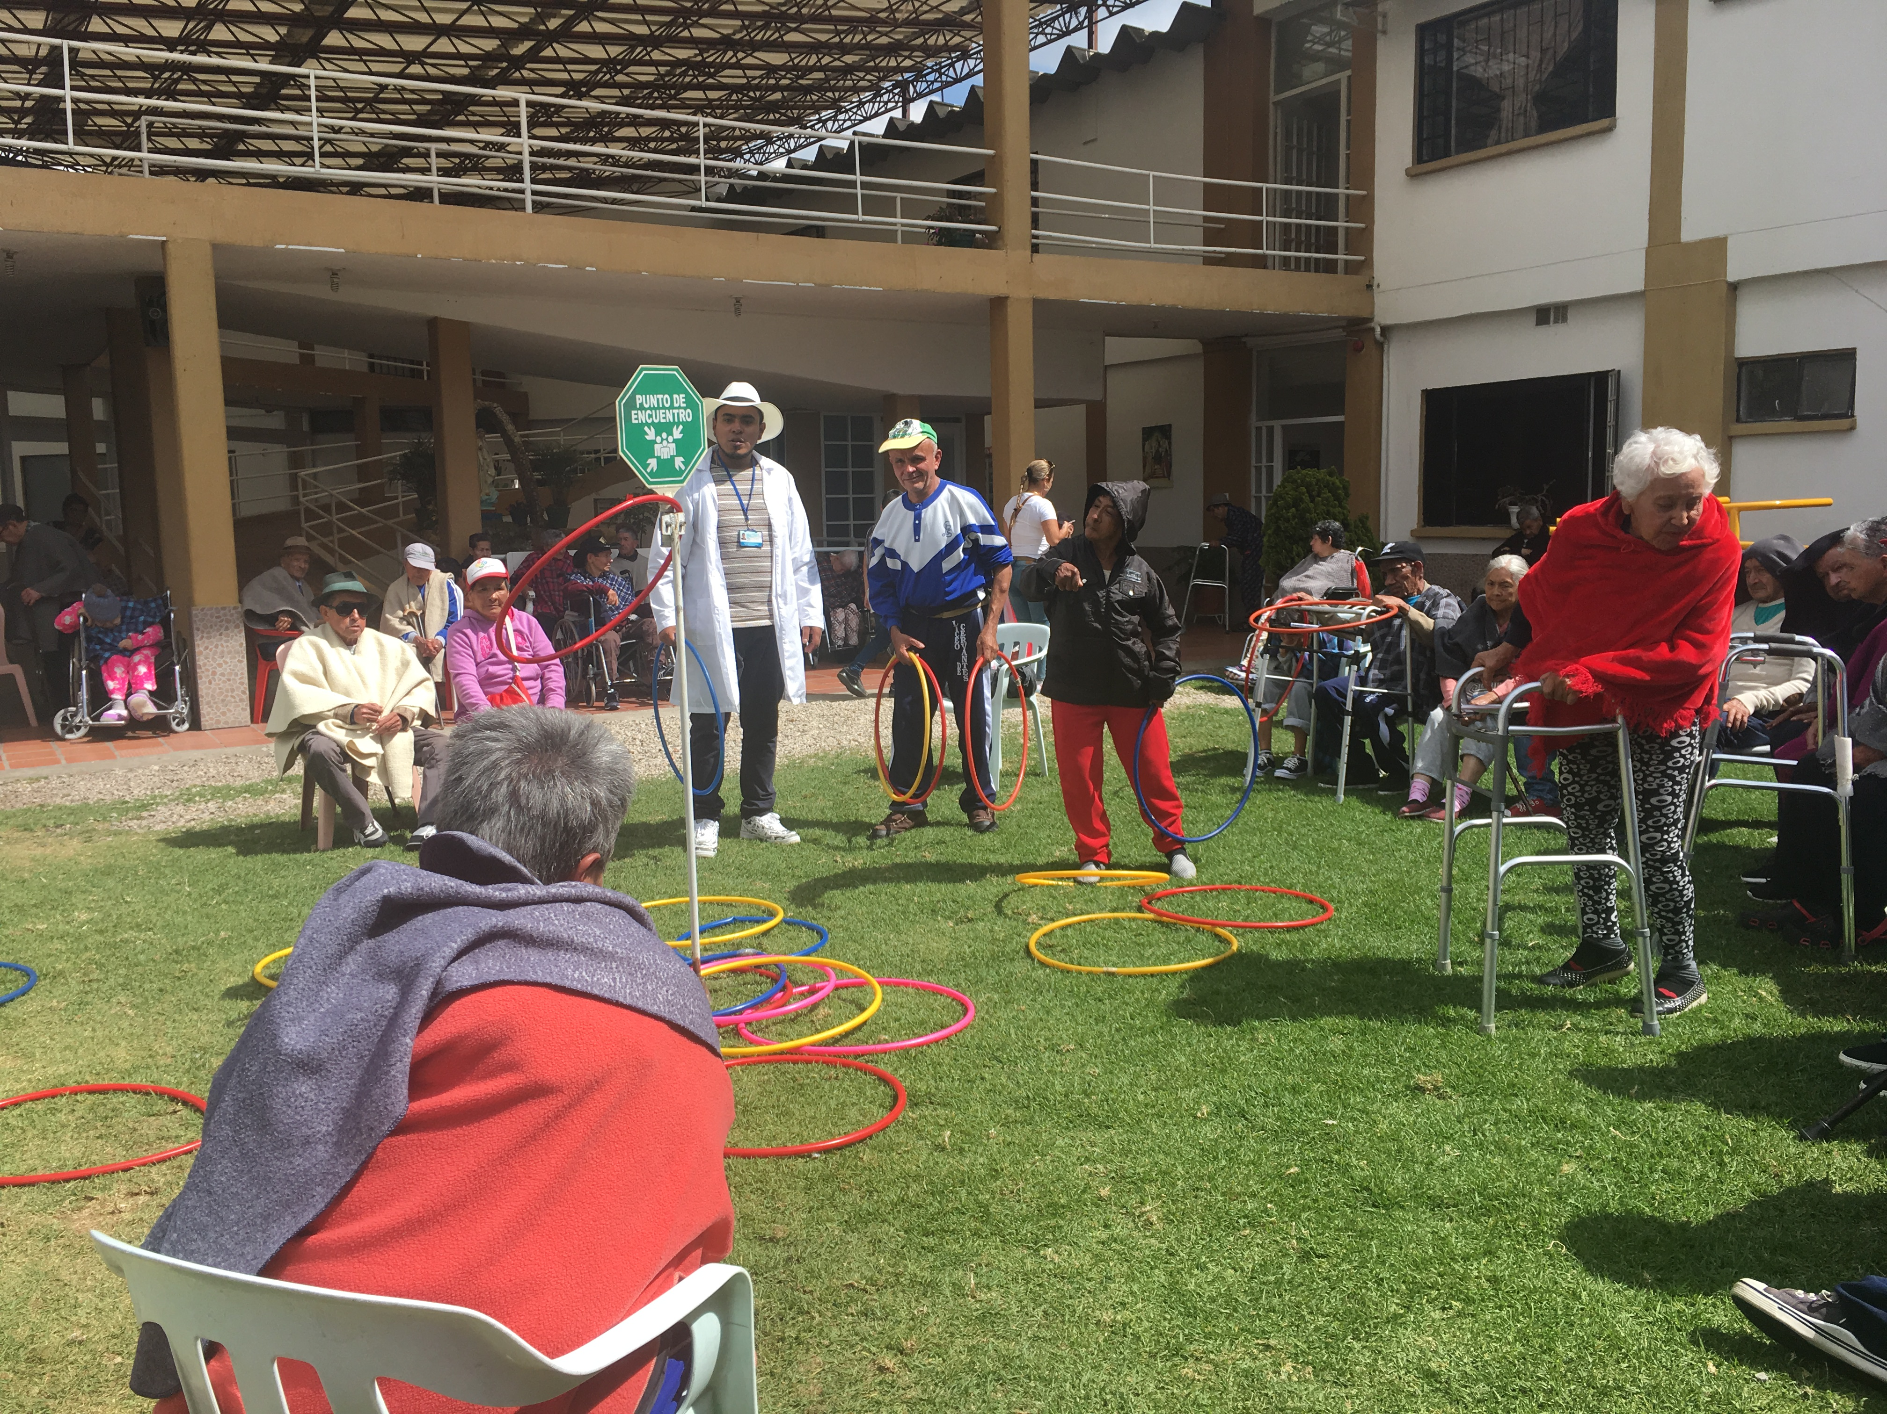
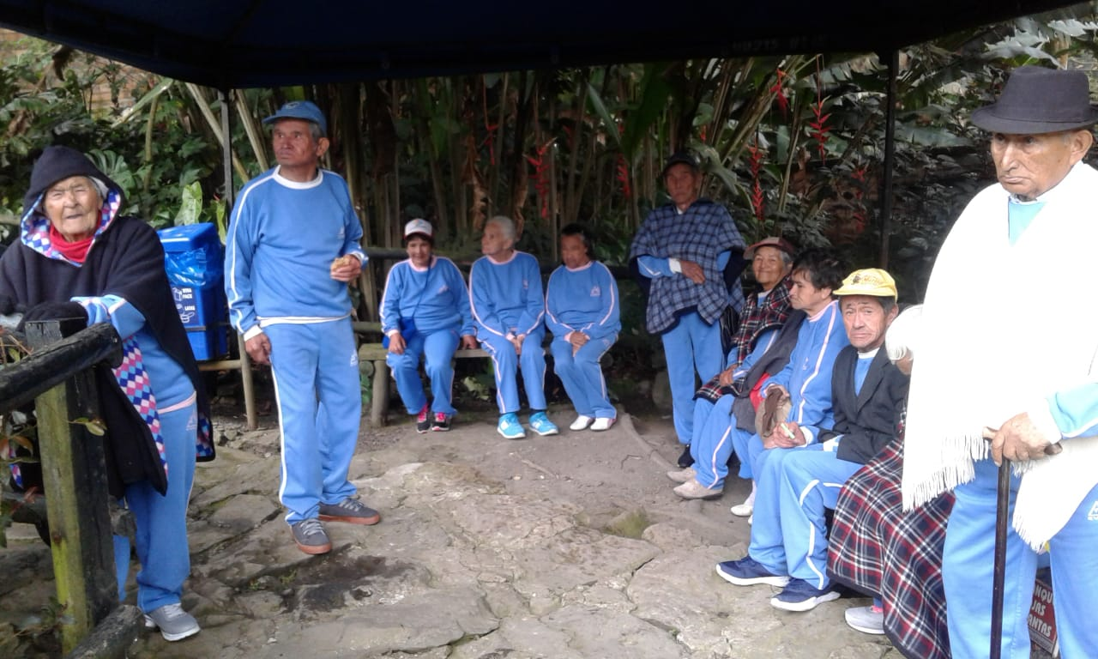
Centro de Bienestar del Adulto Mayor San José en Facatativá Gracias por recibirnos

Slide 8
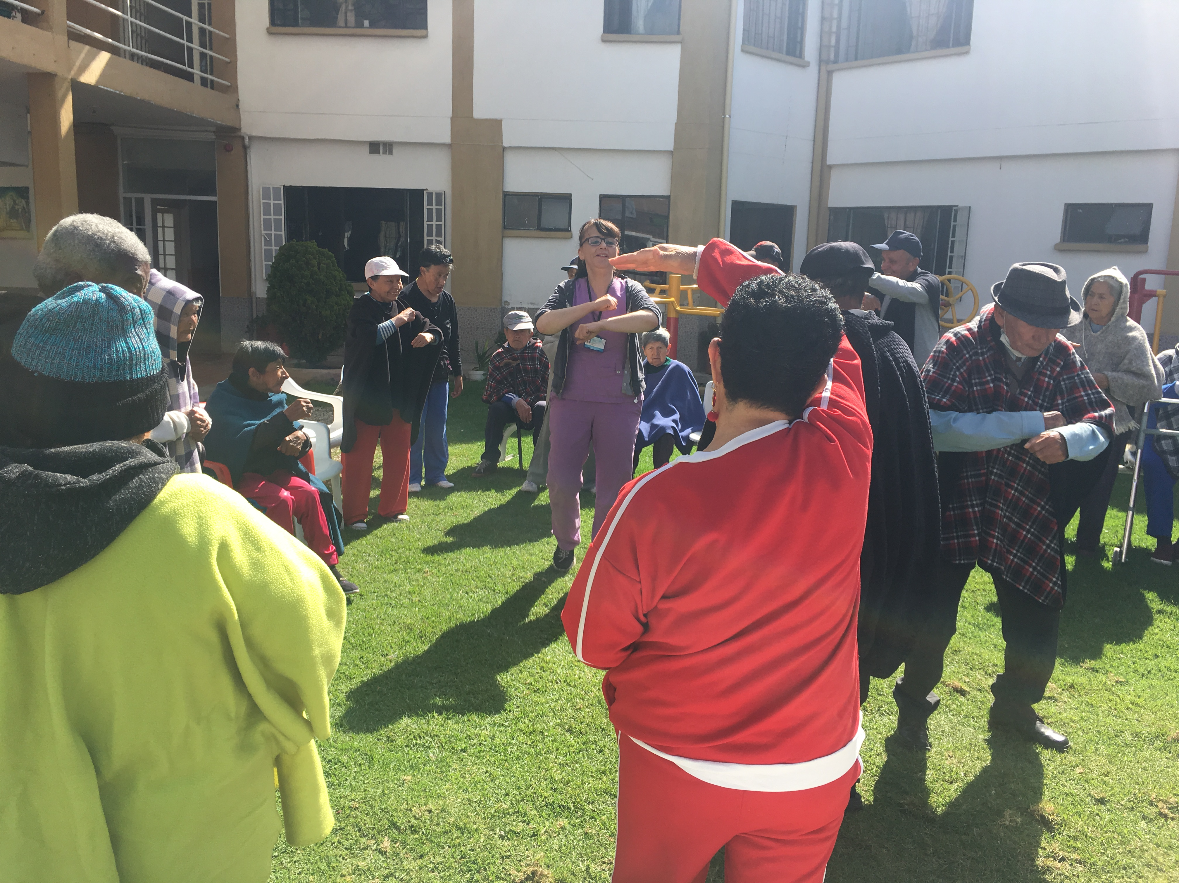
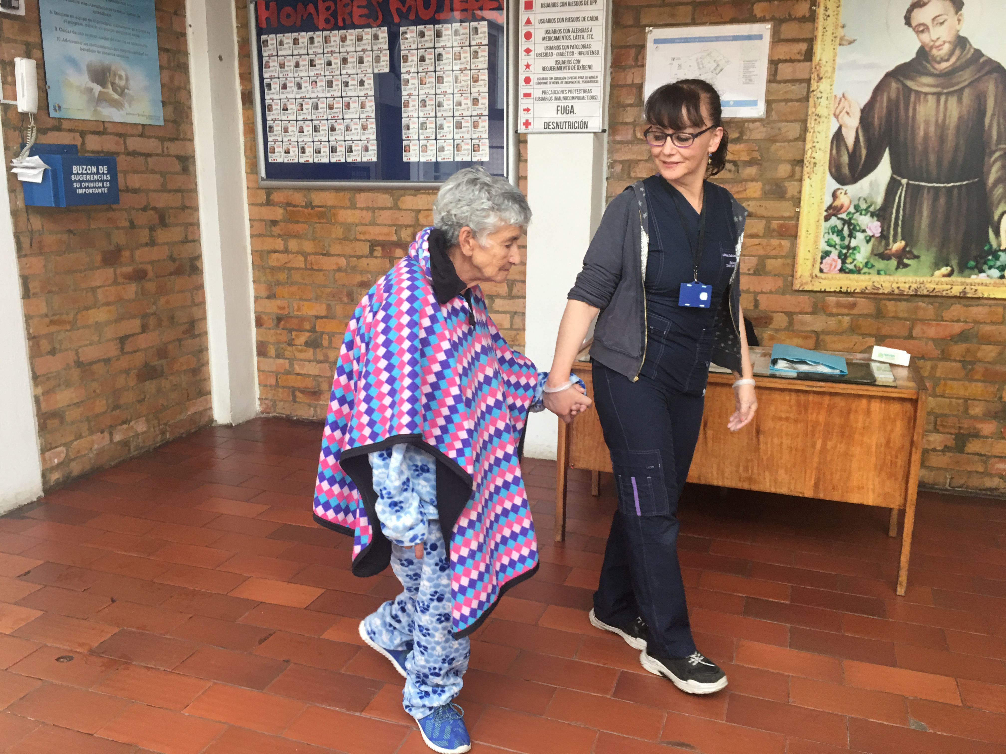
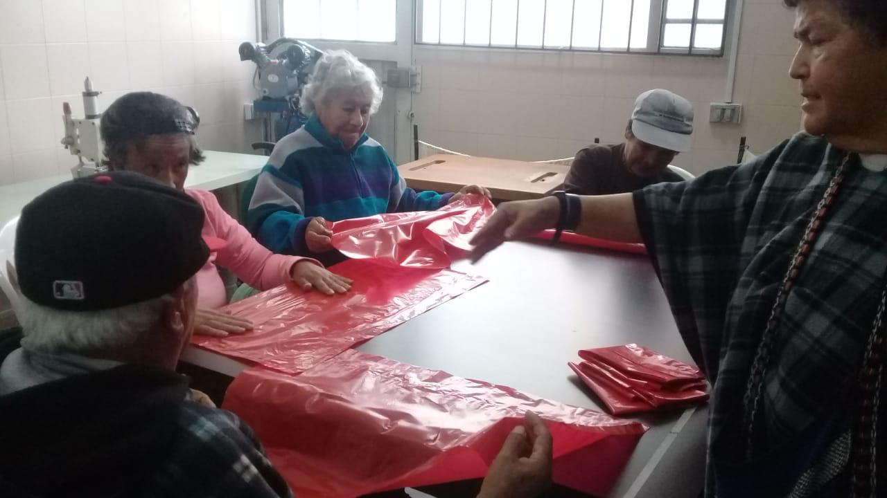
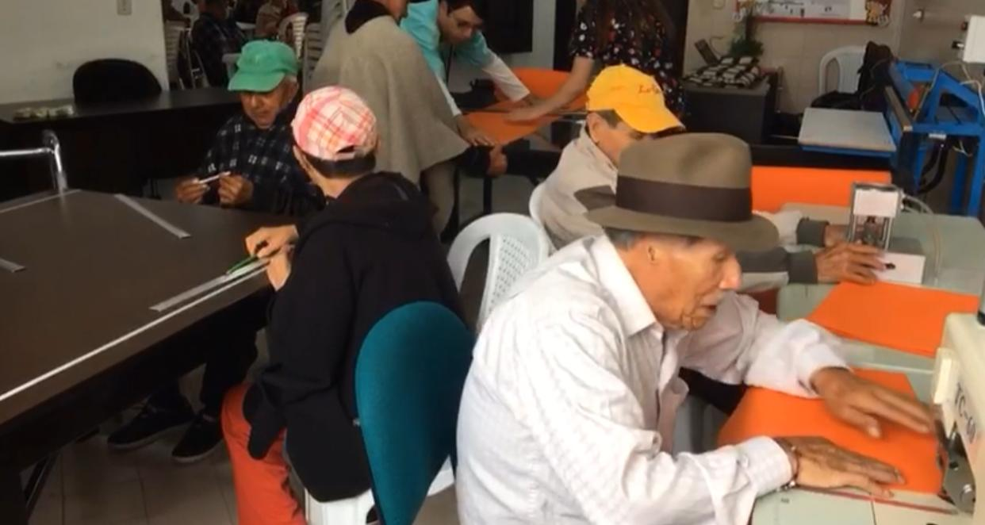
Centro de Bienestar del Adulto Mayor San José en Facatativá
Es un Hogar para la protección y restablecimiento de derechos de personas mayores de 60 años, procedentes de todo Cundinamarca, en estado de abandono social y familiar.
Se promueve su participación activa para mantener y mejorar sus capacidades y habilidades, se refuerzan sus vínculos afectivos, en busca de estabilidad emocional y mejorar su calidad de vida.

Slide 9
HISTORIA DEL CENTRO
El Decreto 23 del 21 de agosto de 1951 creó el Asilo de Ancianos San José de la Alcaldía Municipal de Facatativá
1982 se trasladó a la calle 7 # 3-69 de propiedad del Hospital San Rafael
En 1986 la Junta Directiva aprueba el proyecto de construcción del Ancianato
En 1987 se firma el contrato de Comodato, entre la Beneficencia y el Hospital San Rafael y la Beneficencia recibe el terrero.
En 1989 se inició la construcción del Ancianato
El 28 de febrero de 1993 se inauguró el programa.
Mediante Acuerdo 11 de 1995 se denominó Centro de Bienestar del Anciano San José.

Slide 10
GESTIÓN SOCIAL DE LA BENEFICENCIA

Slide 11
ATENCION DE NIÑOS Y NIÑAS
Por competencia esta protección la realiza el ICBF con sus recursos en dos centros de la Beneficencia (Alberto Nieto Cano en Pacho e Instituto de Promoción Social en Fusagasugá).
Meta 251 del PDD: Proteger anualmente a 374 niños y niñas mediante la implementación del modelo terapéutico en los Centros de la Beneficencia, para el restablecimiento de sus derechos vulnerados
Por cambio en el modelo de atención por parte del ICBF la meta en el Plan de Acción 2018 se redujo a 110 niños y niñas, la cual se cumplió al 100%, atendiendo 59 niñas y 51 niños.
Fuente: Estadísticas mensuales a diciembre 31 de 2018, consolida Oficina Asesora de Planeación

Slide 12
ATENCION DE ADOLESCENTES
Por competencia esta protección la realiza el ICBF con sus recursos en dos centros de la Beneficencia (Alberto Nieto Cano en Pacho e Instituto de Promoción Social en Fusagasugá).
Meta 260 del PDD: Proteger anualmente 306 Adolescentes mediante la implementación del modelo terapéutico en los centros de la Beneficencia, para el restablecimiento de sus derechos vulnerados.
Por cambio en el modelo de atención por parte del ICBF la meta en el Plan de Acción 2018 se redujo a 150 adolescentes y se cumplió al 145%, atendiendo 163 mujeres y 55 hombres.
Fuente: Estadísticas mensuales a diciembre 31 de 2018, consolida Oficina Asesora de Planeación

Slide 13
ATENCION DE PERSONAS MAYORES DE 60 AÑOS
Meta 282 del PDD: Proteger anualmente 650 Adultos Mayores mediante la implementación del modelo terapéutico en los centros de la Beneficencia, para el restablecimiento de sus derechos vulnerados.
Cumplimiento: 135%, atendiendo 389 mujeres y 491 hombres mayores de 60 años, de los cuales 5 son Víctimas del Conflicto Armado.
Centros de Bienestar del Anciano:
Belmira en Fusagasugá
San José en Facatativá
San Pedro Claver en Bogotá
CBA en Villeta
CBA en Arbelaez
Fuente: Estadísticas mensuales a diciembre 31 de 2018, consolida Oficina Asesora de Planeación

Slide 14
PROTECCIÓN DE PERSONAS CON DISCAPACIDAD MENTAL
Meta 291 del PDD: Proteger anualmente 960 personas en condición de discapacidad cognitiva y mental mediante la implementación del modelo terapéutico en los centros de la Beneficencia, para el restablecimiento de sus derechos vulnerados.
Cumplimiento: 168%, atendiendo 702 mujeres y 909 hombres, incluidos 4 Víctimas del Conflicto Armado.
Centros de Protección
Centro Femenino Especial José Joaquín Vargas en Sibaté
Centro Masculino Especial La Colonia en Sibaté
Instituto San José en Chipaque
Fuente: Estadísticas mensuales a diciembre 31 de 2018, consolida Oficina Asesora de Planeación

Slide 15
INVERSION EN PROGRAMAS DE PROTECCIÓN SOCIAL EN 2018
Programa | Recursos Beneficencia | Ejecución
Niñez | $94.439.237 | 46%
Adolescencia | $27.982.628 | 20%
Adulto Mayor | $13.120.042.131 | 91%
Discapacidad Mental | $24.799.255.260 | 98%
Total | $38.041.719.256 | 95%
Fuente: Ejecución pasiva diciembre a 31 de 2018, Subgerencia Financiera

Slide 16
INVERSION POR CENTROS DE PROTECCIÓN
CENTRO DE PROTECCION | NUMERO DE PERSONAS ATENDIDAS |  |  | INVERSIÓN
 | MUJERES | HOMBRES | TOTAL
Instituto Promoción Social | 112 | 42 | 154 | 30,570,000
Colonia Alberto Nieto cano | 110 | 64 | 174 | 91,851,865
CBA San Pedro Claver en Bogotá | 100 | 143 | 243 | 4,406,559,157
CBA en Arbelaez | 134 | 163 | 297 | 3,443,208,399
CBA Belmira en Fusagasugá | 52 | 56 | 108 | 1,948,442,304
CBA San José en Facatativá | 27 | 60 | 87 | 1,636,094,240
CBA en Villeta | 76 | 69 | 145 | 1,685,738,031
Centro San José en Chipaque | 29 | 92 | 121 | 1,964,729,959
Centro Femenino Especial José Joaquín Vargas en Sibaté | 762 | 0 | 762 | 11,718,426,323
Centro Masculino Especial La Colonia en Sibaté | 0 | 728 | 728 | 11,116,098,978
total | 1402 | 1417 | 2819 | 38,041,719,256
Fuente: Subgerencia Financiera a 31 dic 2018

Slide 17
GESTIÓN FINANCIERA

Slide 18
INGRESOS ENERO 1 A DICIEMBRE 31 DE 2018
CONCEPTO | PRESUPUESTO DEFINITIVO | RECAUDO ACUMULADO | EJECUCION %
TOTAL GENERAL | 50.838.377.492 | 42.969.264.396 | 84.52%
INGRESOS | 50.838.377.492 | 42.969.264.396 | 84.52%
RENTAS PROPIAS | 50.838.377.492 | 42.969.264.396 | 84.52%
INGRESOS CORRIENTES (NO TRIBUTARIOS) | 21.366.072.518 | 25.834.894.339 | 120.92%
VENTA DE BIENES Y SERVICIOS (RENTAS CONTRACTUALES) | 19.214.688.518 | 22.200.524.832 | 115.54%
Venta de Servicios de Protección Social | 12.853.290.518 | 16.975.224.312 | 132.07%
Pensiones Asistenciales | 830.000.000 | 187.527.999 | 22.59%
Arrendamientos | 5.531.398.000 | 5.037.772.521 | 91.08%
Contratos con Municipios de Cundinamarca | 1,660,000,000 | 2.464.315.296 | 148.45%
Otros Ingresos | 491.384.000 | 1.170.054.211 | 238.11%
RECURSOS DE CAPITAL | 29.472.304.974 | 17.134.370.057 | 58.14%
RENDIMIENTOS FINANCIEROS | 456.000.000 | 295.768.066 | 64.86%
RECURSOS DEL BALANCE EXCEDENTES FINANCIEROS (Saldos Bancarios 2017) | 8.768.802.704 | 8.768.802.704 | 100.00%
OTROS RECURSOS DE CAPITAL | 20.247.502.270 | 8.069.799.287 | 39.86%
Participación Proyectos Fiduciarios | - | 230.324.160 | 0.00%
Venta De Activos | 20.247.502.270 | 7.839.475.127 | 38.72%
Fuente: Ejecución activa diciembre 31 de 2018, Subgerencia Financiera

Slide 19
INGRESOS ENERO 1 A DICIEMBRE 31 DE 2018

Slide 20
COMPARATIVO INGRESOS 2017 - 2018
CONCEPTO | 2017 | 2018
RENTAS PROPIAS | 38,448,639,801 | 42,969,264,396
INGRESOS CORRIENTES (NO TRIBUTARIOS) | 19,745,187,545 | 25,834,894,339
VENTA DE BIENES Y SERVICIOS | 16,105,807,048 | 22,200,524,832
Venta de Servicios de Protección Social | 9,986,581,656 | 16,975,224,312
Pensiones Asistenciales | 629,736,280 | 187,527,999
Arrendamientos | 5,489,489,112 | 5,037,772,521
Contratos con Municipios de Cundinamarca | 2,640,189,914 | 2,464,315,296
Otros Ingresos | 999,190,582 | 1,170,054,211
RECURSOS DE CAPITAL | 18,703,452,256 | 17,134,370,057
RENDIMIENTOS FINANCIEROS | 825,803,203 | 295,768,066
RECURSOS DEL BALANCE EXCEDENTES FINANCIEROS | 8,947,219,053 | 8,768,802,704
OTROS RECURSOS DE CAPITAL | 8,930,430,000 | 8,069,799,287
Participación Proyectos Fiduciarios | 8,672,830,000 | 230,324,160
Venta de Activos | 257,600,000 | 7,839,475,127
TRANSFERENCIAS DEL DEPARTAMENTO | 11,800,000,000 | -
TOTAL GENERAL | 50,248,639,801 | 42,969,264,396
Fuente: Ejecuciones activas 2017 y 2018, Subgerencia Financiera

Slide 21
COMPARATIVO INGRESOS 2017- 2018

Slide 22
GASTOS ENERO 1 A DICIEMBRE 31 DE 2018
CONCEPTO | PRESUPUESTO DEFINITIVO | EJECUTADO | % EJECUCION
GASTOS FUNCIONAMIENTO | 10,663,163,761 | 10,091,680,660 | 95%
GASTOS DE PERSONAL | 5,986,753,750 | 5,769,401,959 | 96%
GASTOS GENERALES | 4,626,569,030 | 4,275,528,479 | 92%
TRANSFERENCIAS CORRIENTES | 49,840,981 | 46,750,222 | 94%
GASTOS DE INVERSION | 40,175,213,731 | 38,041,719,293 | 95%
TOTAL PRESUPUESTO | 50,838,377,492 | 48,133,399,953 | 95%
Fuente: Ejecución pasiva enero 1 a diciembre 31 de 2018, Subgerencia Financiera

Slide 23
GASTOS ENERO 1 A DICIEMBRE 31 DE 2018

Slide 24
COMPARATIVO GASTOS 2017 - 2018
CONCEPTO | 2017 | 2018
GASTOS FUNCIONAMIENTO | 10,202,930,574 | 10,091,680,660
GASTOS DE PERSONAL | 5,219,717,776 | 5,769,401,959
GASTOS GENERALES | 4,578,269,052 | 4,275,528,479
TRANSFERENCIAS CORRIENTES | 404,943,746 | 46,750,222
GASTOS DE INVERSION | 29,961,674,576 | 38,041,719,293
TOTAL PRESUPUESTO | 40,164,605,150 | 48,133,399,953
Fuente: Ejecuciones pasivas 2017 y 2018, Subgerencia Financiera

Slide 25
COMPARATIVO GASTOS 2017 - 2018

Slide 26
SISTEMA DE INFORMACIÓN Y ATENCIÓN AL CIUDADANO

Slide 27
ORIENTACION A LA CIUDADANIA

Slide 28
QUEJAS, FELICITACIONES Y SOLICITUDES
AÑO | 2015 | 2016 | 2017 | 2018
QUEJAS | 40 | 35 | 41 | 18
FELICITACIONES | 117 | 127 | 102 | 102
SOLICITUDES | 808 | 806 | 775 | 758
TOTAL | 965 | 968 | 918 | 878

Slide 29
CONVENIOS CON MUNICIPIOS E INGRESOS DE NUEVOS USUARIOS

Slide 30
ÍNDICE DE SATISFACCIÓN DEL SERVICIO DE PROTECCIÓN SOCIAL
Fuente: Encuestas aplicadas cada año por la encargada del SIAC de la Secretaría General en todos los centros de protección de la entidad

Slide 31
ÍNDICE DE SATISFACCIÓN DEL SERVICIO DE ATENCIÓN AL CIUDADANO
Fuente: Encuestas aplicadas cada año por la encargada del SIAC de la Secretaría General en la sede administrativa de la entidad

Slide 32
GESTIÓN JURÍDICA

Slide 33
DISTRIBUCION PROCESOS POR DESPACHOS JUDICIALES | Nº
CONSEJO DE ESTADO | 10
CORTE SUPREMA DE JUSTICIA | 245
CORTE CONSTITUCIONAL | 1
TRIBUNAL ADMINISTRATIVO | 14
TRIBUNAL SUPERIOR DE BOGOTA | 10
JUZGADO ADMINISTRATIVO | 45
JUZGADO LABORAL CIRCUITO | 167
JUZGADO CIVIL DEL CIRCUITO | 4
JUZGADO CIVIL MUNICIPAL | 2
LIQUIDADORA FSJD | 1
JUZGADO DE FAMILIA | 2
TOTAL | 501
DISTRIBUCION PROCESOS POR TIPO DE ACCION JUDICIAL | Nº
ACCIÓN POPULAR | 6
ACCIÓN DE GRUPO | 1
ACCIÓN DE REPETICIÓN | 5
ACCIÓN CONTRACTUAL | 7
ACCIÓN DE REPEARACION DIRCTA | 7
NULIDAD Y RESTABLECIMIENTO | 29
RECURSO EXTRAORDINARIO DE REVISIÓN | 1
EXPROPIACIÓN | 2
PERTENENCIA | 1
RESTITUCIÓN DE INMUEBLE | 8
LESIVIDAD | 1
ORDINARIO LABORAL | 277
EJECUTIVO LABORAL | 146
EJECUTIVO CONTRACTUAL | 3
LEVANTAMIENTO FUERO SINDICAL | 1
VERBAL SUMARIO | 2
NULIDAD | 2
INTERDICCIÓN | 2
TOTAL | 501

Slide 34
SENTENCIAS AÑO 2018 | Cantidad
SENTENCIAS A FAVOR | 163
SENTENCIAS EN CONTRA | 1
TOTAL | 164
SENTENCIAS DEFINITIVAS AÑO 2018 | Cantidad
SENTENCIAS A FAVOR | 107
SENTENCIAS EN CONTRA | 1
DESISTIMIENTO | 0
TOTAL | 108
PASIVOS CONTINGENTES - Acciones | Cantidad | Cuantía
ACCIONES CONSTITUCIONALES
Repetición | 6 | 12,000,000
ACCIONES CONTENCIOSAS
Nulidad y Restablecimiento | 19 | 30,000,000
Reparación Directa | 7 | 1,200,000,000
Laboral (Jurisdicción Ordinaria) | 113 | 250,000,000
TOTAL | 145 | 1,492,000,000

Slide 35
COMODATO SAN JUAN DE DIOS (CBA SAN PEDRO CLAVER)
El Departamento fue condenado mediante providencia del 10 de agosto de 2018 con ocasión de la Acción Popular Nº 2007-319, a designar $32.590.685.491, para el mantenimiento del CBA San Pedro Claver en razón al contrato de comodato.
El Departamento y la Beneficencia han presentado las acciones judiciales contra ese fallo, encontrándose en el Consejo de Estado desde el 29 de noviembre de 2018. A la fecha no hay pronunciamiento
El Despacho Judicial consideró procedente la sustitución Procesal de la Beneficencia de Cundinamarca por la Empresa de Renovación Urbana ERU

Slide 36
LOGROS
Incremento del 70% con respecto a 2017, de los ingresos de la entidad por concepto de venta de servicios al Distrito Capital, a través de 2 convenios interadministrativos suscritos con la Secretaría de Integración Social y que se encuentran vigentes, recaudando a 31 de diciembre $16.975.224.312

Slide 37
LOGROS
Cumplimos con la misión social de la entidad. Atendiendo 2819 usuarios en el año, 3% más que el año anterior, de los cuales 674 fueron nuevos usuarios 30% más que en 2017 y con una inversión de $38.041.719.256

Slide 38
LOGROS
Generación de 1002 empleos indirectos a través de los centros de protección ubicados en las regiones

Slide 39
EMPLEOS GENERADOS EN 2018 EN LOS CENTROS DE PROTECCION POR PROGRAMA
NIVEL DEL EMPLEO | ADULTO MAYOR | DISCAPACIDAD MENTAL | TOTAL
EQUIPO ADMINISTRATIVO | 14 | 18 | 32
EQUIPO PROFESIONAL DE PROTECCIÓN | 68 | 117 | 185
EQUIPO TÉCNICO DE PROTECCIÓN | 6 | 22 | 28
EQUIPO AUXILIAR DE PROTECCIÓN | 211 | 546 | 757
TOTAL | 299 | 703 | 1002

Slide 40
LOGROS
Impacto positivo en generación de empleo en los 8 municipios donde operamos y aporte valioso a la equidad de género (77% de los empleos están ocupados por mujeres)

Slide 41
EMPLEOS POR GÉNERO Y MUNICIPALIDAD
MUNICIPIO | CENTRO PROTECCION | MUJERES | HOMBRES | TOTAL
CHIPAQUE | INSTITUTO SAN JOSÉ | 44 | 6 | 50
FUSAGASUGÁ | CBA BELMIRA | 43 | 12 | 55
SIBATE | CFE JOSE JOAQUIN VARGAS | 247 | 42 | 289
 | CME LA COLONIA | 229 | 135 | 364
FACATATIVA | CBA SAN JOSÉ | 42 | 8 | 50
VILLETA | CBA VILLETA | 45 | 9 | 54
BOGOTA | CBA SAN PEDRO CLAVER | 86 | 16 | 102
ARBELAEZ | CBA ARBELAEZ | 31 | 7 | 38
TOTAL |  | 767 | 235 | 1002

Slide 42
LOGROS
Gracias a los convenios de asociación se logró una inversión en los programas de 1.745 millones de pesos, representado este valor en mantenimiento de la planta física de los centros, contratación de talento humano , dotación para mejoramiento del servicio y días adicionales de prestación del servicio.

Slide 43
LOGROS
Gracias al trabajo en equipo, logramos en mayo de 2018 el mantenimiento de la certificación en el Sistema de Gestión de Calidad, NTCGP1000:2009, ISO 9001:2015 SC-CER250232 IQNET, expedidas por el Icontec, para todos los centros de protección y la sede administrativa.

Slide 44
PROYECCIÓN DE ESTRATEGIAS
FINANCIACIÓN
VENTA DE SERVICIOS
OTRAS FUENTES: NACIONAL / COOPERACIÓN
CUPOS
AMPLIACIÓN DE COBERTURA
CENTRO DE PROTECCIÓN
FORTALECIMIENTO
MEJORA INFRAESTRUCTURA
NORMATIVIDAD MEDIO AMBIENTAL
CONVENIOS
AMPLIAR CON MUNICIPIOS Y OTRAS ENTIDADES

Slide 45
NUESTROS ASOCIADOS
FUNDACIÓN SAN PEDRO CLAVER
CBA San Pedro Claver
INSTITUTO DE HERMANAS FRANCISCANAS DE SANTA CLARA
CBA en Arbelaez
INSTITUTO DE HERMANAS FRANCISCANAS DE SANTA CLARA
CBA Belmira en Fusagasugá
INSTITUTO DE HERMANAS FRANCISCANAS DE SANTA CLARA
CBA San José en Facatativá
COMUNIDAD DE RELIGIOSAS TERCIARIAS CAPUCHINAS DE LA SAGRADA FAMILIA PROVINCIA DEL SAGRADO CORAZÓN DE JESÚS
CBA en Villeta
INSTITUTO DE HERMANAS FRANCISCANAS DE SANTA CLARA Instituto San José en Chipaque
HIJAS DE LA CARIDAD DE SAN VICENTE DE PAUL
Centro Masculino Especial La Colonia en Sibaté
CONSORCIO DE PROTECCION SOCIAL INTEGRAL CUNDINAMARCA
Centro Femenino Especial José Joaquín Vargas en Sibaté

Slide 46


